Slide 1
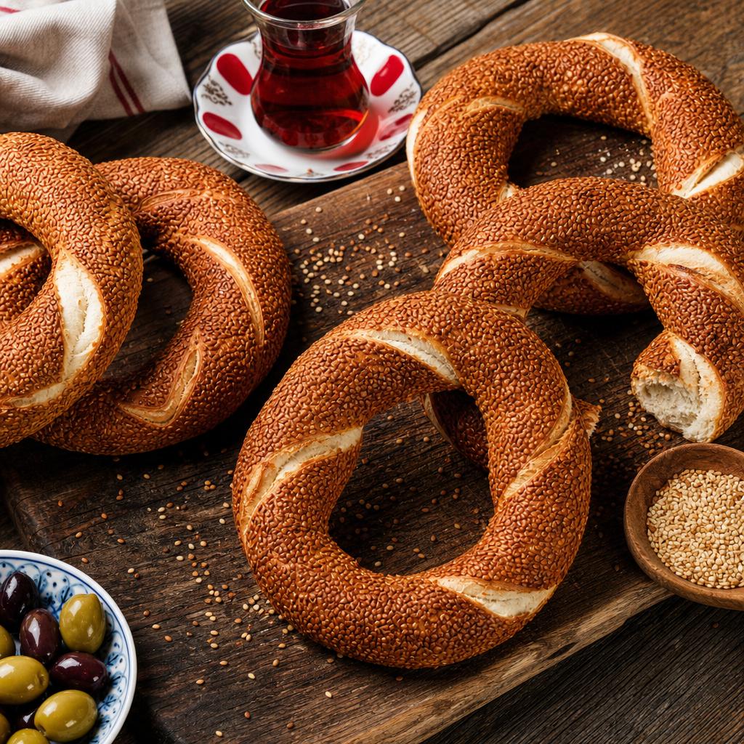
Симиты
Классические турецкие бублики с кунжутом
Время приготовления: 1,5–2 часа | Выход: 8–10 штук
Рецепт
01 / 07

Slide 2
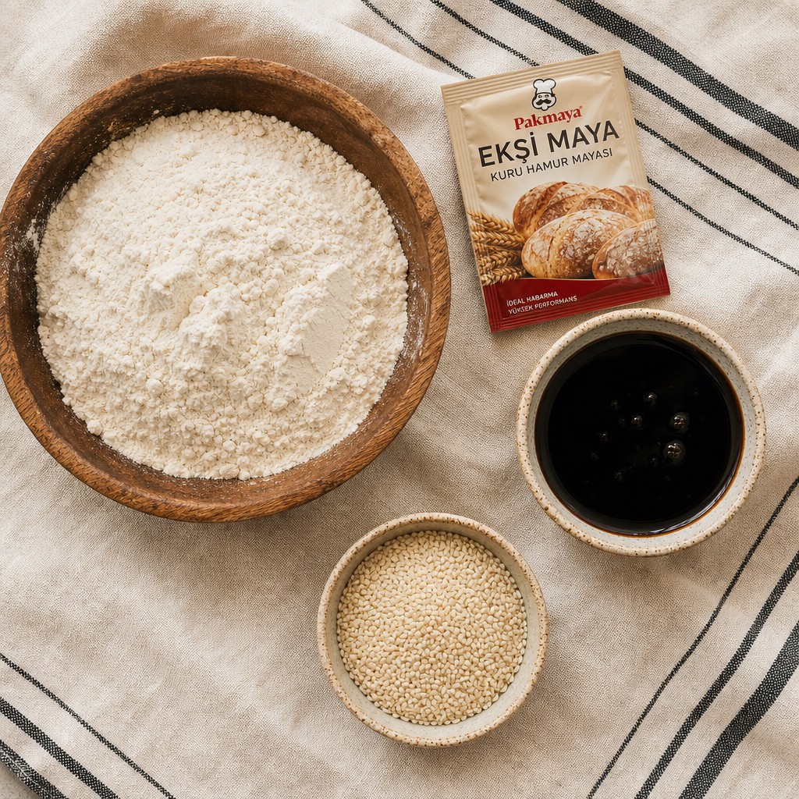
ПОДГОТОВКА
Ингредиенты
Пшеничная мука
500 г
Сухие дрожжи
7 г (1 пакетик)
Тёплая вода
250 мл
Соль
1 ч.л.
Сахар
1 ст.л.
Растительное масло
2 ст.л.
Пекмез
100 мл (для глазури)
Кунжут
150–200 г
Ингредиенты
02 / 07

Slide 3
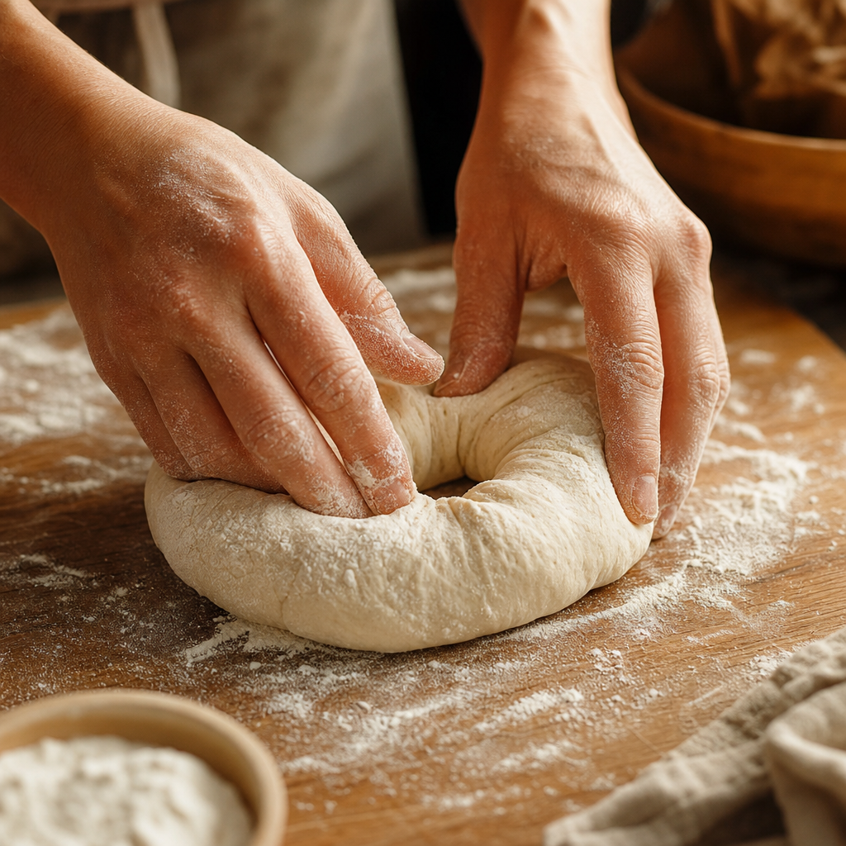
ПРИГОТОВЛЕНИЕ
Тесто и формовка
ШАГ 01
ШАГ 02
Приготовьте тесто
Скатайте жгуты
В миске смешайте муку, дрожжи, соль и сахар. Влейте тёплую воду и масло, замесите мягкое эластичное тесто. Накройте и оставьте подниматься на 1 час.
Разделите тесто на 8–10 частей. Каждую часть раскатайте в длинный жгут длиной 30–35 см и сверните в кольцо, защипнув концы.
Шаги 1–2
03 / 07

Slide 4
ПРИГОТОВЛЕНИЕ
Глазурь из пекмеза
ШАГ 03
ШАГ 04
Приготовьте глазурь
Обмакните в пекмез
Смешайте пекмез с небольшим количеством воды (1:1), чтобы получилась жидкая глазурь.
Окуните каждый бублик в глазурь из пекмеза, дайте стечь излишкам.
Секрет симита
Пекмез — это густой виноградный сироп. Именно он даёт симитам характерный тёмно-золотистый цвет и лёгкую сладость.
Шаги 3–4
04 / 07

Slide 5
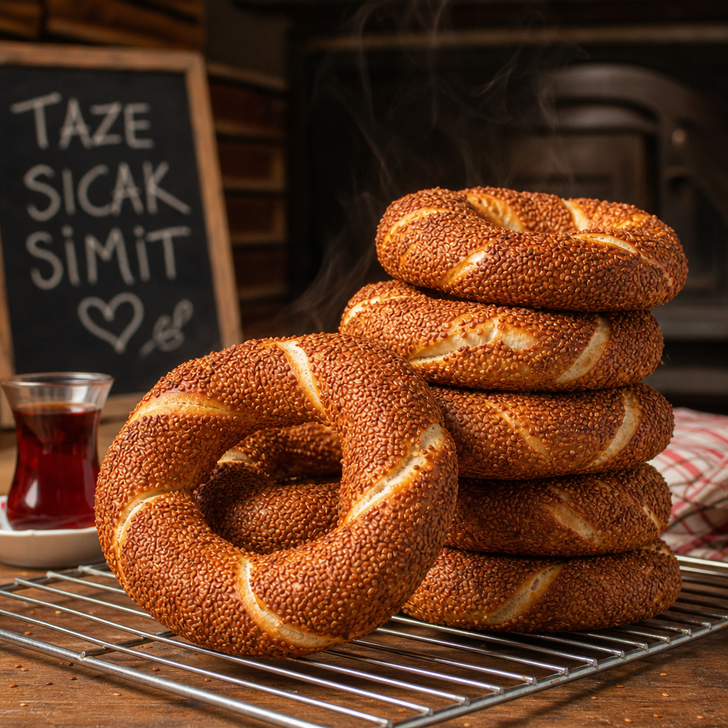
ПРИГОТОВЛЕНИЕ
Кунжутная корочка
ШАГ 05
Обваляйте в кунжуте
Щедро обваляйте бублики в кунжуте со всех сторон. Выложите на противень с пергаментом.
СЛЕДУЮЩИЙ ШАГ: ВЫПЕЧКА
200 °C
15–20 минут до золотистого цвета
Шаг 5
05 / 07

Slide 6
ФИНАЛ
Выпекайте и подавайте
ШАГ 06
Выпекайте!
Разогрейте духовку до 200 °C. Выпекайте 15–20 минут до золотистого цвета. Остудите на решётке и подавайте тёплыми с чаем.
Подача
Тёплые симиты идеально сочетаются с чаем, мягким сыром, мёдом или джемом.
Шаг 6
06 / 07

Slide 7
Приятного аппетита!
Симиты — вкус Турции на вашей кухне
Симиты
07 / 07

